Slide 1
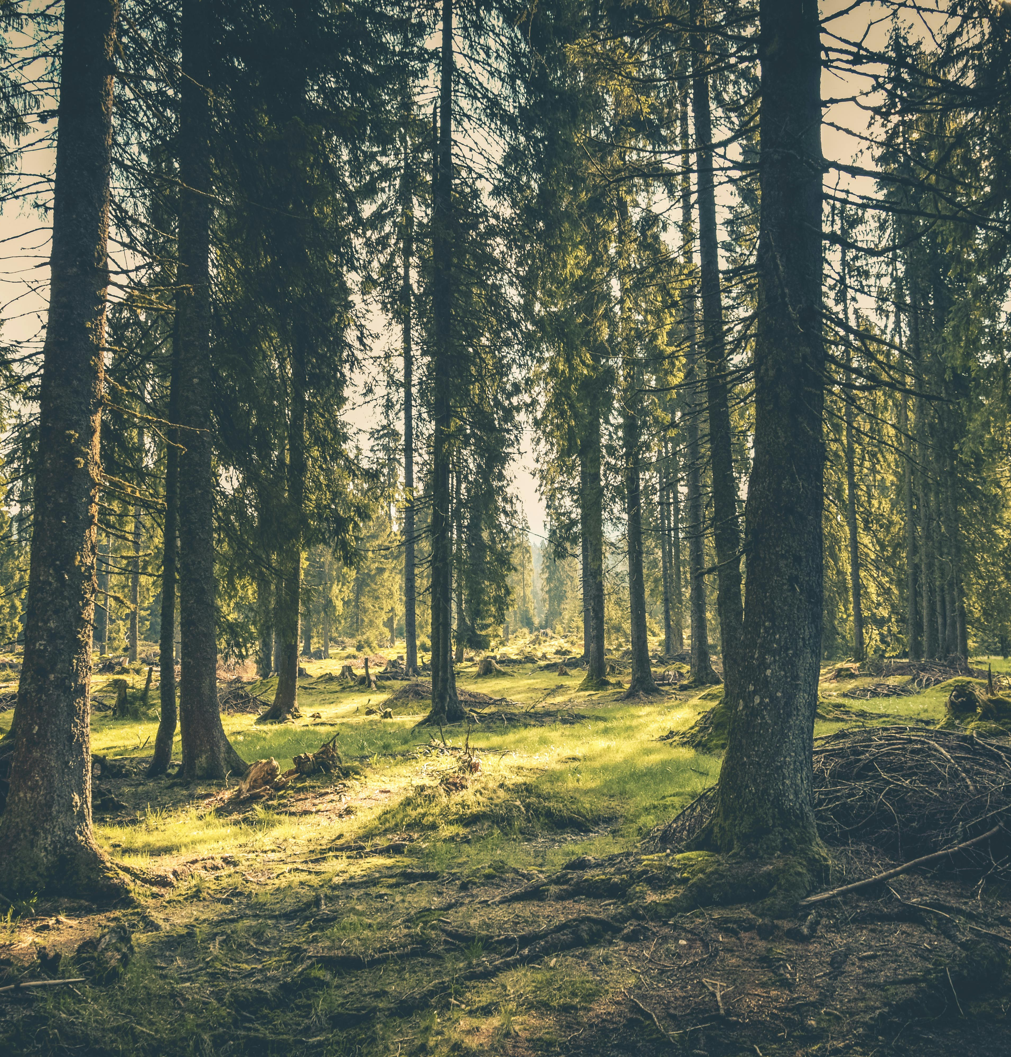
Detectarea incendiilor folosind retele neuronale convolutionale
Baraboi Ion
Baraboi Gabriel

Slide 2
IMPORTANTA IN DETECTAREA INCENDIILOR
Incendiile sunt una dintre cele mai periculoase amenințări la adresa vieții și proprietății.
Utilizarea rețelelor neurale convoluționale poate oferi o soluție eficientă și automatizată pentru detectarea rapidă a incendiilor.
Detectarea incendiilor în culturi agricole, pășuni și alte zone agricole este esențială pentru prevenirea pierderilor de recolte, daunelor la proprietăți și impactului negativ asupra mediului.

Slide 3
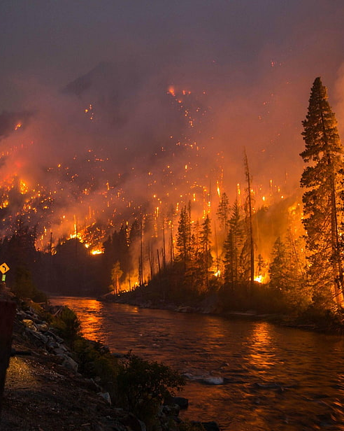
SOLUTIA PROPUSA
Soluția propusă implică antrenarea unui model neuronal MobileNetV2 folosind un datapack de imagini pentru detectarea incendiilor.
Antrenarea Modelului MobileNetV2:
Utilizarea modelului MobileNetV2 ca arhitectură de rețea neurală convoluțională (CNN) pentru detectarea incendiilor.
Antrenarea modelului folosind un datapack de imagini care conține exemple pozitive și negative de incendii, fum și scene non-incendii.
Arhitectura MobileNetV2 permite modelului să fie rapid și eficient, fiind potrivită pentru implementări pe dispozitive mobile și alte aplicații cu resurse limitate.

Slide 4
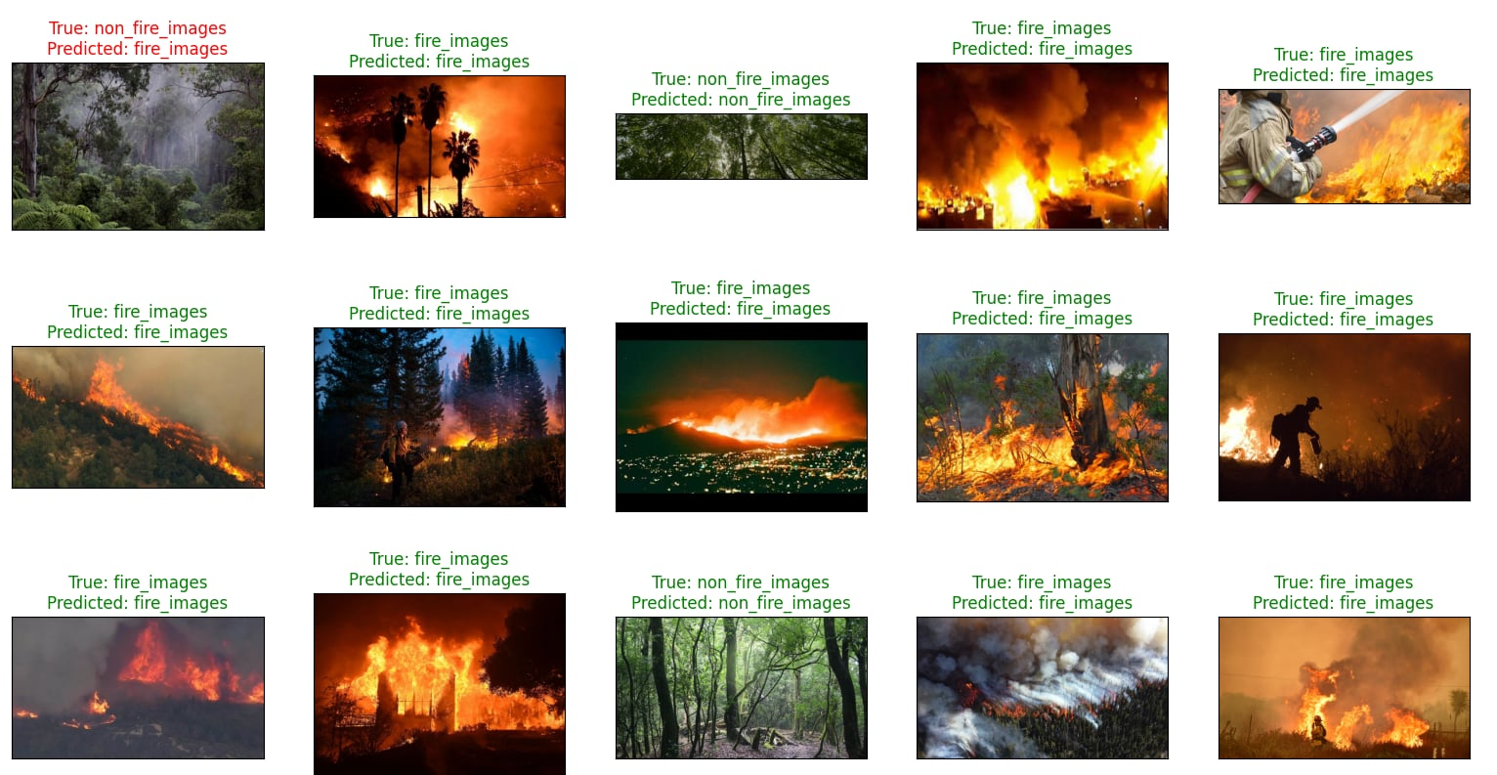
SOLUTIA PROPUSA - REZULTATE

Slide 5
Dezvoltare viitoare
Elaborarea unei interfete grafice pentru operarea mai usoara si eficienta a solutiei.
Adăugarea de date din surse suplimentare, cum ar fi imagini din satelit sau videoclipuri de supraveghere, pentru a acoperi mai multe scenarii și condiții.
Integrarea modelului într-un sistem de alertă timpurie pentru detectarea rapidă și eficientă a incendiilor în timp real.

Slide 6
CONCLUZII
Portabilitate și Adaptabilitate
Datorită naturii sale eficiente, MobileNetV2 este potrivit pentru implementări pe dispozitive mobile, sisteme integrate și alte aplicații cu resurse limitate. De asemenea, poate fi adaptat și personalizat pentru diverse scenarii și cerințe specifice.
Solutie scalabila
Soluția propusă poate fi scalată pentru a acoperi diferite domenii și nevoi, inclusiv detectarea incendiilor în medii forestiere, industriale, comerciale și rezidențiale, contribuind la reducerea impactului negativ al incendiilor.

Slide 7
VA MULTUMIM

